Slide 1
PÍSANIE SAMOHLÁSKY ä

Slide 2
Po ktorých spoluhláskach sa píše ä?
päsť, päť, päta, opäť, späť
bábä, žriebä
mäkký, mäso, mäta, mädliť, zmätok, pamäť, smäd, najmä, Demänová
väčší, vädnúť, nadväzovať, uväzovať, obväz, nevädza, svätý, deväť, rukoväť

Slide 3
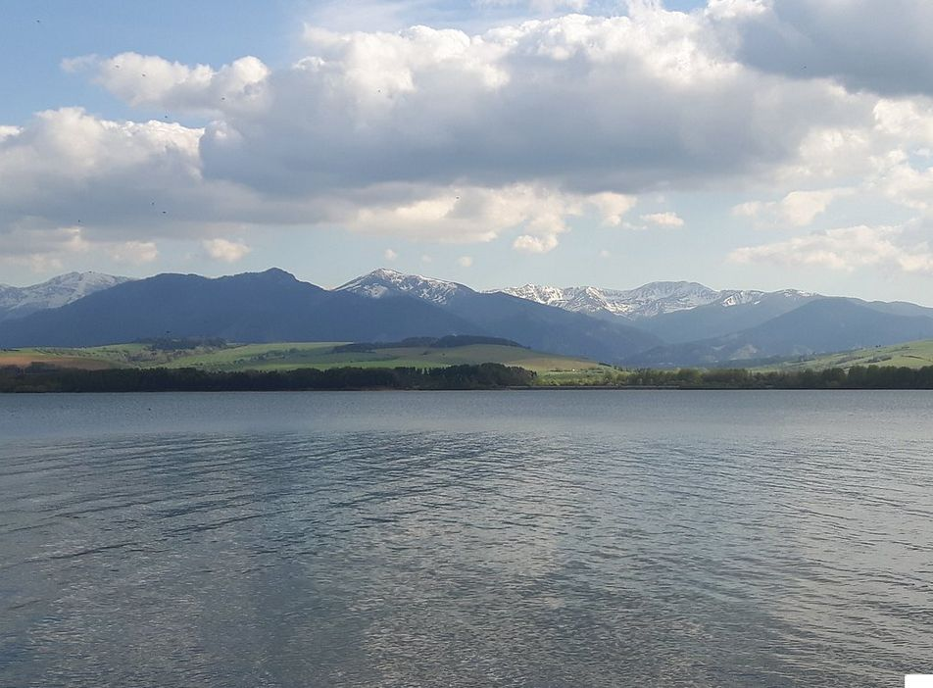
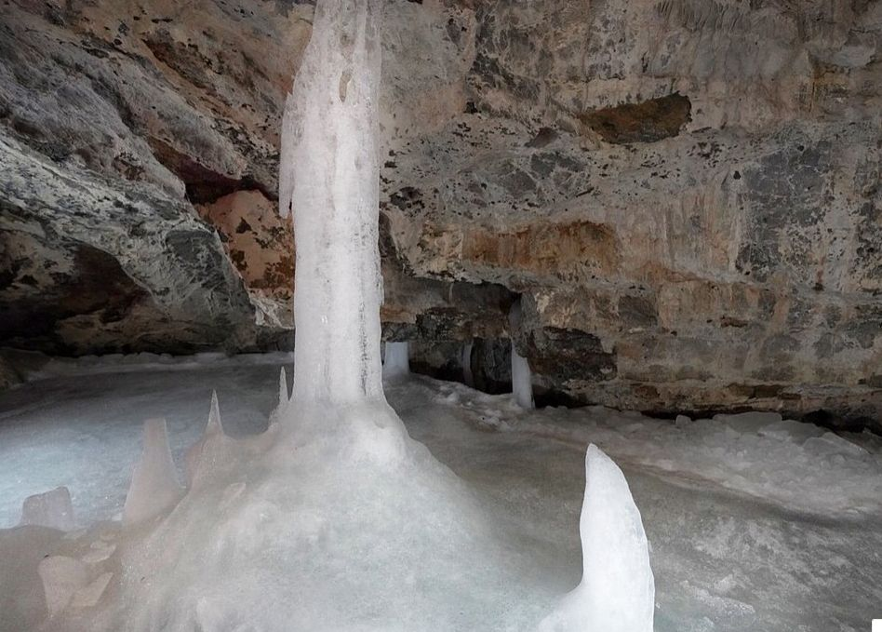
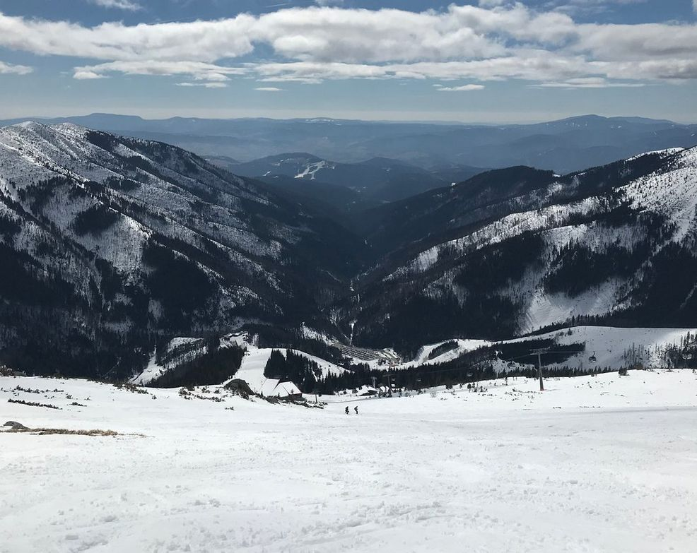
Demänová

Slide 4
Doplňte e alebo ä
Dem_nová je m_stská časť Liptovského Mikuláša na strednom Slovensku.
Dem_novská dolina je najznám_jšia a najkrajšia dolina Nízkych Tatier.
Zárov_ň je súčasťou Národného parku Nízke Tatry.
V_čšina turistov sem prichádza za prírodou, turistikou a lyžovaním.
Zážitky sa turistom dlho uchovajú v pam_ti.
Mnohí hovoria, že by sa sem chceli vrátiť op_ť, najmä v lete.
M_kký mach a chládok v lesoch je veľmi príjemný v horúčavách.
Najm_, ak prichádzate z miest, kde zažívate každodenný zm_tok v doprave.

Slide 5
Kontrola
Demänová je mestská časť Liptovského Mikuláša na strednom Slovensku.
Demänovská dolina je najznámejšia a najkrajšia dolina Nízkych Tatier.
Zároveň je súčasťou Národného parku Nízke Tatry.
Väčšina turistov sem prichádza za prírodou, turistikou a lyžovaním.
Zážitky sa turistom dlho uchovajú v pamäti.
Mnohí hovoria, že by sa sem chceli vrátiť opäť, najmä v lete.
Mäkký mach a chládok v lesoch je veľmi príjemný v horúčavách.
Najmá, ak prichádzate z miest, kde zažívate každodenný zmätok v doprave.

Slide 6
päsť, päť, päta, opäť, späť, mäkký, väčší, vädnúť, nadväzovať

